Slide 1
Администрация города Переславля-Залесского Ярославской области
Управление финансов Администрации города Переславля-Залесского
О бюджете городского округа
город Переславль-Залесский Ярославской области
на 2024 год и на плановый период 2025 и 2026 годов
Соловьева Екатерина Александровна
Начальник Управления финансов

Slide 2
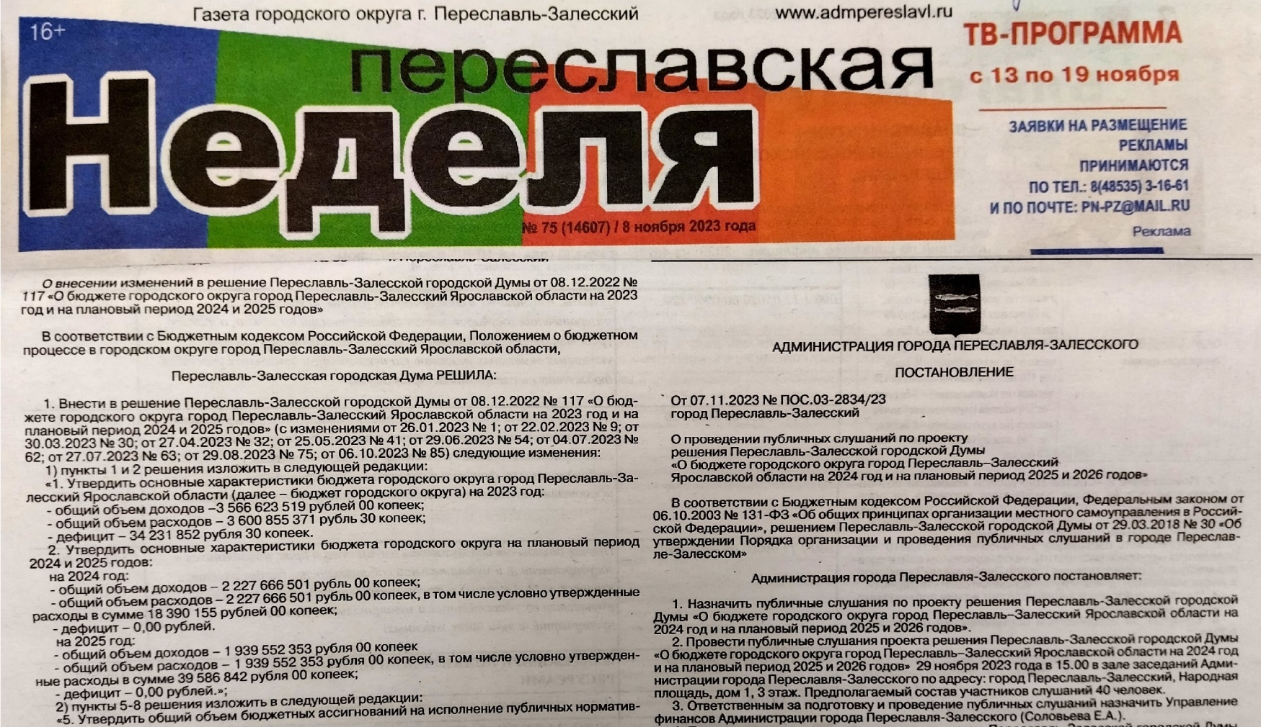
Уведомление о проведении публичных слушаний опубликовано в газете «Переславская неделя» № 75 (14607) от 08.11.2023

Slide 3
Проект бюджета подготовлен и основан на следующих документах
Указ Президента Российской Федерации от 7 мая 2018 г. № 204 «О национальных целях и стратегических задачах развития Российской Федерации на период до 2024 года» и от 21 июля 2020 года № 474 «О национальных целях развития Российской Федерации на период до 2030 года»
Послание Президента Российской Федерации Федеральному Собранию Российской Федерации от 21 февраля 2023 года
«Основные направления бюджетной, налоговой и таможенно-тарифной политики на 2024 год и на плановый период 2025 и 2026 годов», утверждённые Министерством финансов РФ
Указ Губернатора Ярославской области от 28 сентября 2023 г. № 247 «Об основных направлениях бюджетной и налоговой политики Ярославской области на 2023 год и на плановый период 2024 и 2025 годов»
«Основные направления бюджетной и налоговой политики городского округа город Переславль-Залесский Ярославской области на 2024 год и плановый период 2025 и 2026 годов»
Прогноз социально-экономического развития Ярославской области на среднесрочный период 2024-2026 годов, утвержденный постановлением правительства Ярославской области от 19.10.2023 № 1052-п «О прогнозе социально-экономического развития Ярославской области на среднесрочный период 2024 – 2026 годов
Прогноз социально-экономического развития городского округа город Переславль-Залесский Ярославской области на среднесрочный период 2024-2026 годов, утвержденный Постановлением Администрации города Переславля-Залесского от 06.10.2023 № ПОС.03-2569/23
«Бюджетный прогноз городского округа город Переславль-Залесский на период 2022-2027 годов», утвержденный постановлением Администрации города Переславля-Залесского от 08.02.2022 № ПОС.03-0275/22 (в редакции от 22.02.2023 № ПОС.03-302/23)

Slide 4
Переславль-Залесский в цифрах *
Площадь территории города — 3 130,67 кв. км
Количество населенных пунктов – 310 ед.
Протяженность автомобильных дорог общего пользования – 916,4 км
Население на 01.01.2023 – 54,8 тыс. человек
Общая площадь жилищного фонда – 2 085,1 тыс. кв. м.
Пенсионеры – 13,8 тыс. человек
Отгружено продукции промышленными предприятиями –
25,6 млрд руб.
Население в возрасте от 35 лет до пенсионного возраста – 20,9 тыс. человек
Объем инвестиций в основной капитал – 1 219,2 млн руб.
Население в возрасте от 18 до 35 лет – 10,3 тыс. человек
Предприятий и организаций – 1 153 ед.
Дети в возрасте от 7 до 18 лет – 6,7 тыс. человек
Оборот розничной торговли и общественного питания –
13,4 млрд руб.
Дети в возрасте до 7 лет – 3,1 тыс. человек
Уровень регистрируемой безработицы – 0,45 %
Среднемесячная начисленная заработная плата – 47,2 тыс. руб.
Объем продукции сельского хозяйства – 520,1 млн руб.
* по состоянию на 01.01.2023 года по данным Территориального органа Федеральной службы государственной статистики по Ярославской области

Slide 5
Основные направления налоговой и бюджетной политики в части формирования доходов бюджета городского округа на 2024 год и плановый период 2025 и 2026 годов
Приоритеты налоговой и бюджетной политики городского округа город Переславль-Залесский направлены на обеспечение сбалансированности бюджета городского округа, повышение доходной части бюджета и концентрацию имеющихся финансовых ресурсов на решении как текущих задач, так и задач, определенных приоритетными направлениями развития городского округа в соответствии с утвержденной Стратегией социально-экономического развития городского округа и национальных проектов
1) увеличение и сохранение уровня поступлений налоговых и неналоговых доходов в бюджет городского округа
2) осуществления мер социальной поддержки граждан, предоставляемых за счёт средств городского бюджета, исходя из принципов адресности и нуждаемости получателей;
3) обеспечения в полном объеме расходов на заработную плату работников бюджетной сферы;
4) обеспечения необходимого уровня софинансирования к средствам вышестоящих бюджетов, в том числе участие в мероприятиях национального проекта по модернизации строительной отрасли в части сокращения непригодного для проживания и аварийного жилищного фонда;
5) проведения работы по выявлению наиболее критических участков сети жилищно-коммунального хозяйства с целью их капитального ремонта, замены, модернизации;
6) сохранения и улучшения качества сети автомобильных дорог городского округа;
7) благоустройство территорий городского округа, в том числе дворов и проездов к ним;
8) расширения количества потребителей, получающих муниципальные услуги (работы) и недопущения снижения качества предоставления услуг (работ) в целях обеспечения комфортных условий для проживания населения городского округа.

Slide 6
Основные параметры бюджета 2024-2026 годов, млн руб.
 | 2024 год | 2025 год | 2026 год
ДОХОДЫ, в том числе | 2 397 | 2 025 | 2 162
налоговые и неналоговые доходы | 924 | 886 | 936
безвозмездные поступления | 1 473 | 1 139 | 1 226
РАСХОДЫ | 2 397 | 2 025 | 2 162
ДЕФИЦИТ | 0 | 0 | 0

Slide 7
Структура доходов бюджета на 2024 год и плановый период 2025 и 2026 годов

Slide 8
Структура налоговых и неналоговых доходов бюджета городского округа города Переславля-Залесского в 2024 году
Всего 923,6 млн руб.
Акцизы
42,1 млн руб.
Налог на имущество физических лиц
47,2 млн руб.
Налог на доходы физических лиц 463,0 млн руб.
Прочие налоговые и неналоговые доходы
111,9 млн руб.
Земельный налог
144,7 млн руб.
5

Slide 9
Структура безвозмездных поступлений бюджета в 2024 году, млн руб.
Иные межбюджетные трансферты
Субвенции
Дотации
Субсидии

Slide 10
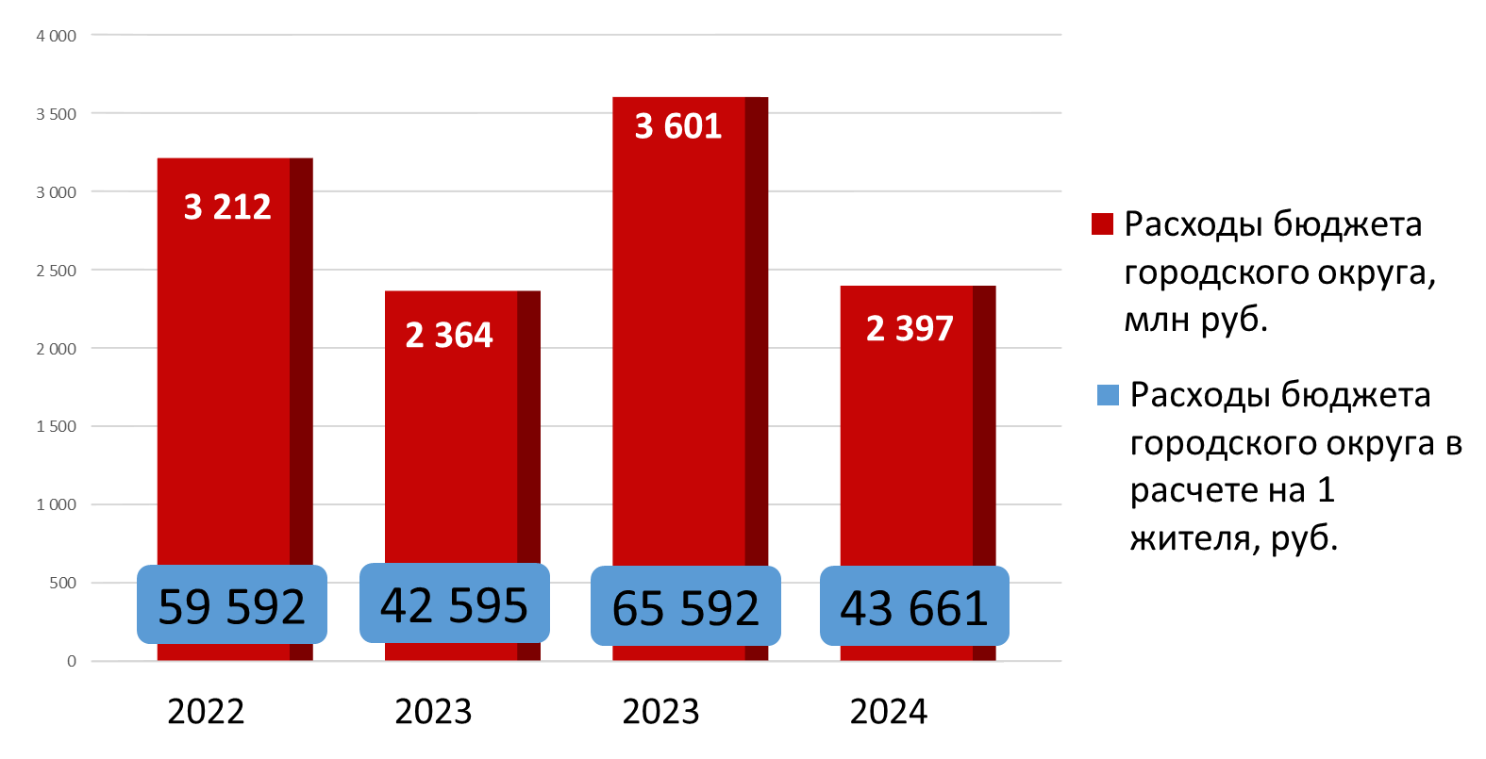
Расходы бюджета городского округа город Переславль-Залесский Ярославской области
Первоначальный
бюджет
Утвержденный
бюджет в посл. редакции

Slide 11
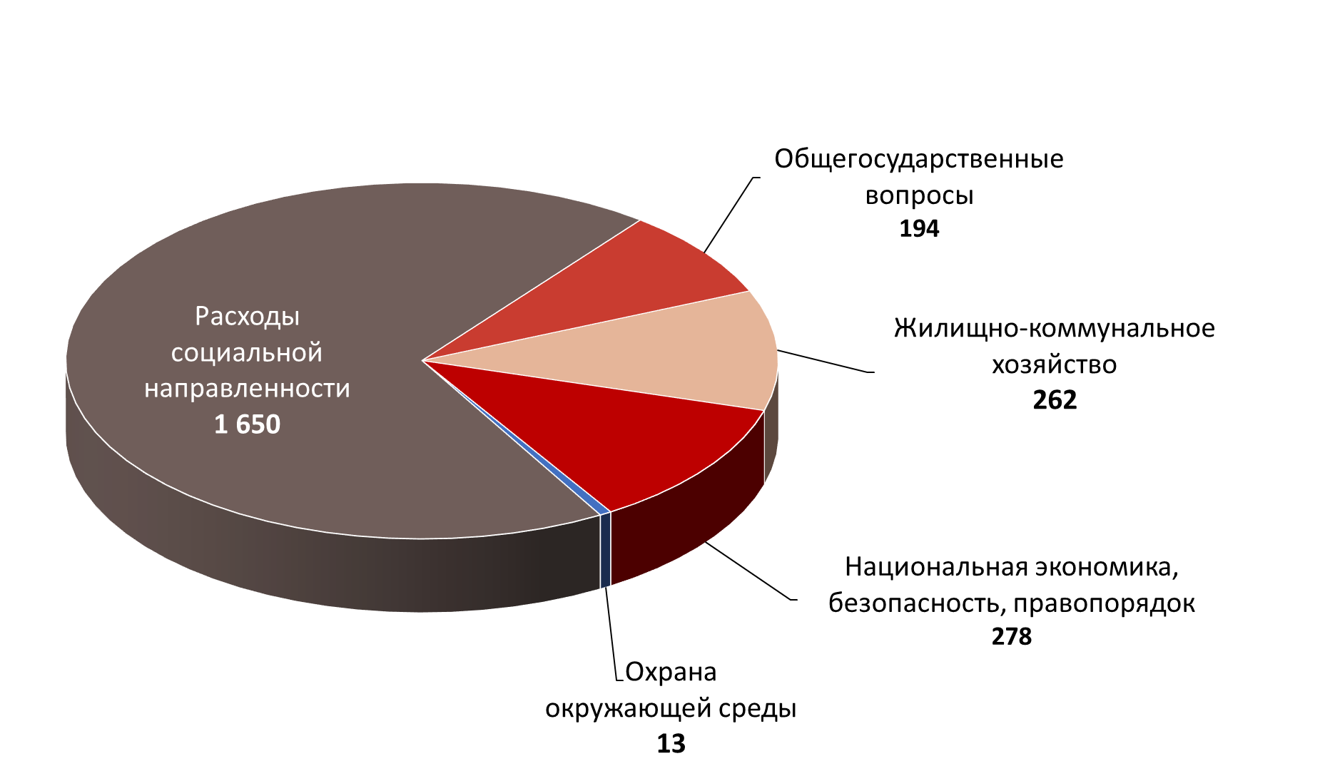
Отраслевая структура расходов бюджета в 2024 г., млн руб.
69%
8%
11%
2 397
млн руб.
11%
1%

Slide 12
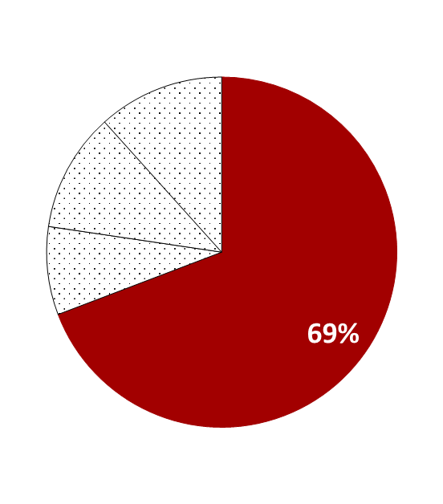
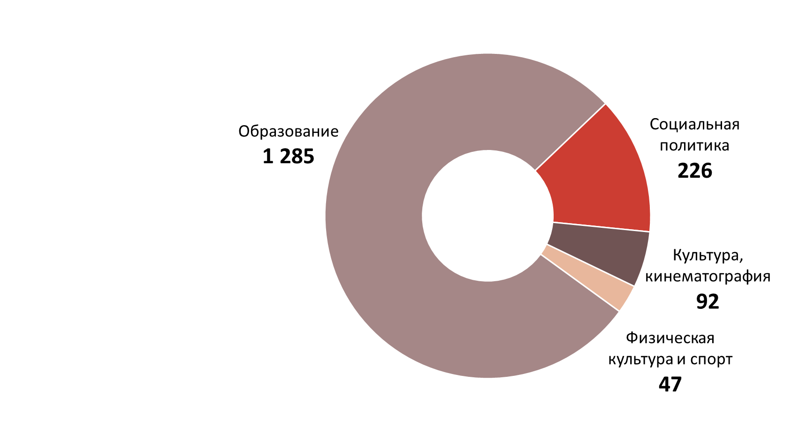
Социальная направленность (образование, культура, социальная политика, физическая культура и спорт)
млн руб.
млн руб.
1 650
млн руб.
млн руб.
млн руб.

Slide 13
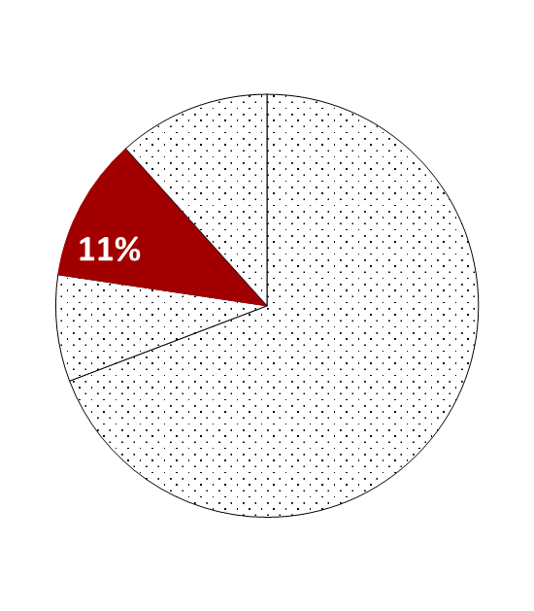
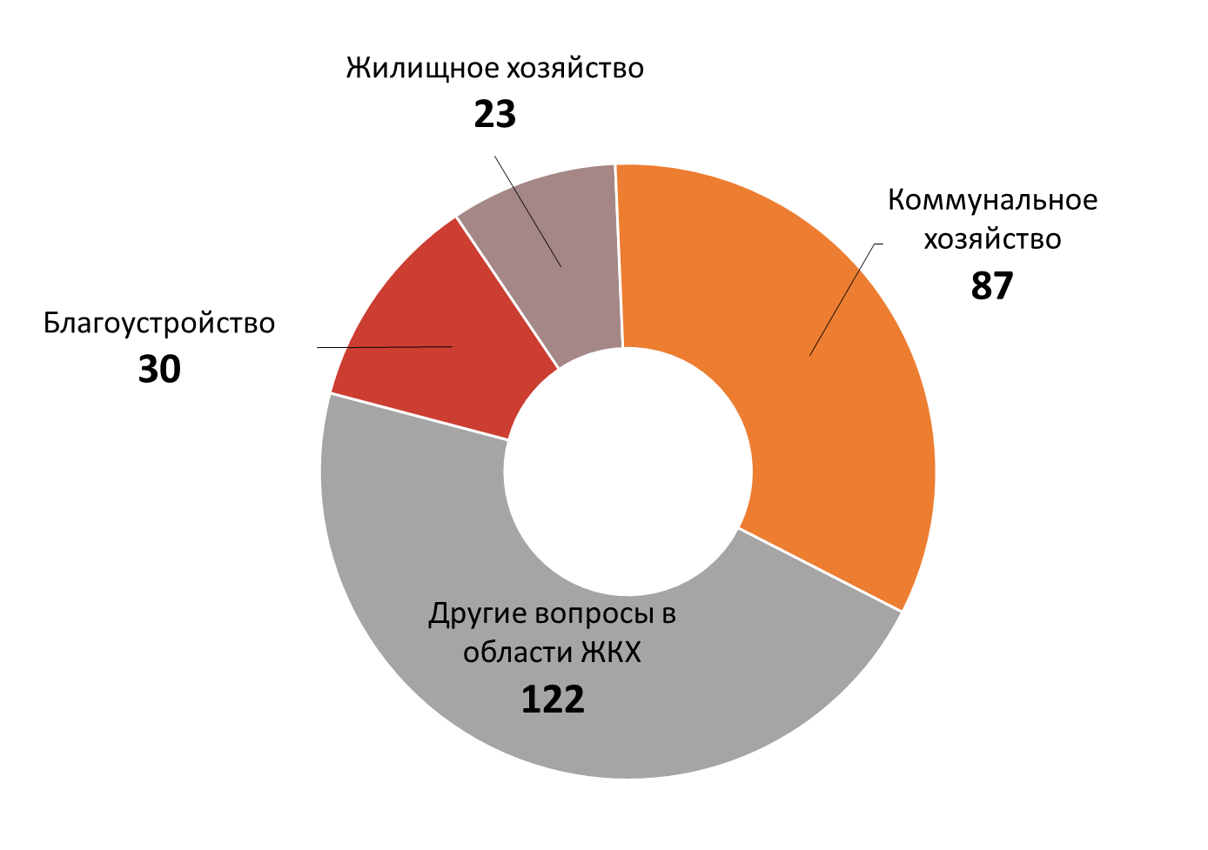
Жилищно-коммунальное хозяйство
млн руб.
млн руб.
млн руб.
262
млн руб.
млн руб.

Slide 14
Жилищно-коммунальное хозяйство
Жилищное хозяйство
переселение граждан из аварийного жилого фонда и жилья, непригодного для проживания с высоким уровнем износа капитальный ремонт жилого фонда взносы в региональный фонд по кап ремонту жилого фонда снос аварийных домов
Коммунальное хозяйство
ПСД и экспертиза ПСД на строительство блочно-модульной котельной в д. Дубки Любимцевского сельского округа г.о. город Переславль-Залесский ПСД и экспертиза ПСД на строительство блочно-модульной котельной в с. Елизарово Рязанцевского сельского округа г.о. город Переславль-Залесский Технологическое присоединение газоиспользующего оборудования в муниципальных квартирах с. Купанское реализация федерального проекта «Оздоровление Волги» по строительству очистных сооружений и канализации в с. Нагорье ПСД для проведения работ по реконструкции очистных сооружений канализации города П-З реконструкция, строительство и др. мероприятия по шахтным колодцам
Благоустройство
реализация мероприятий по борьбе с борщевиком Сосновского содержание объектов уличного освещения мероприятия по благоустройству дворовых и общественных территорий (детские площадки, памятники, кладбища, озеленение) Отлов безнадзорных животных
Другие вопросы в области ЖКХ
Содержание МКУ «Центр развития» Содержание МБУ «Служба ЖКХ и благоустройства» Субсидия на поддержку СОНКО

Slide 15
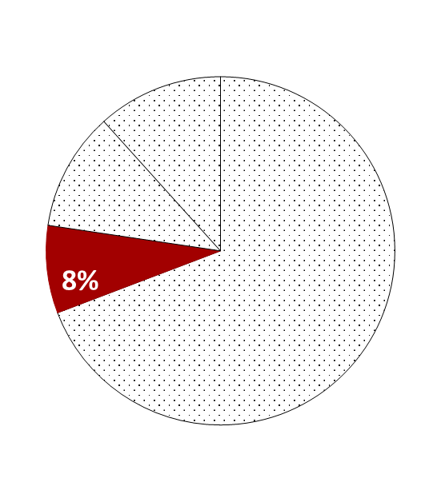
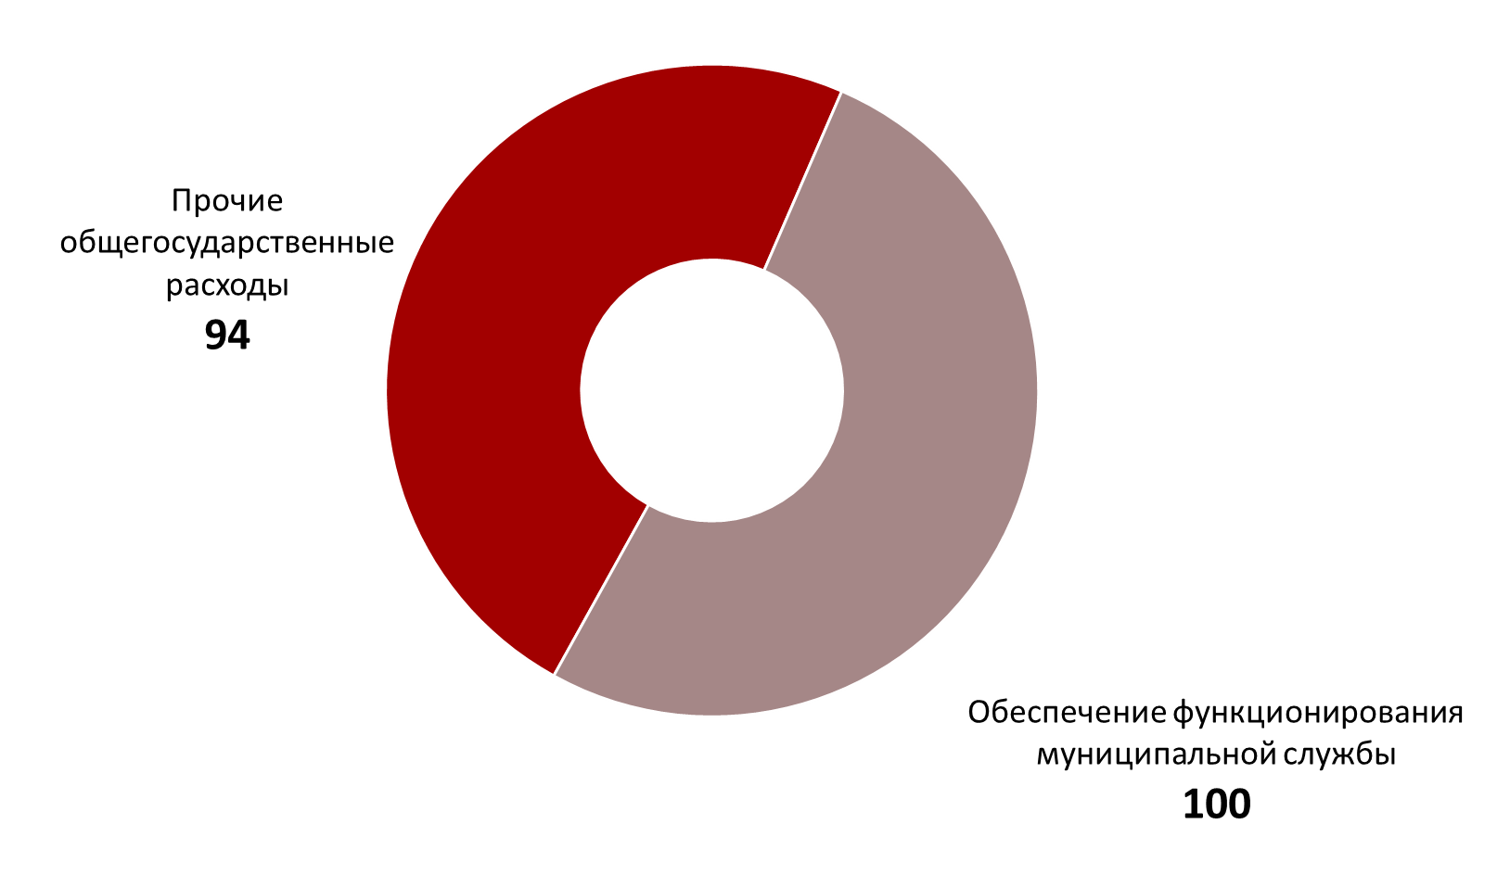
Общегосударственные вопросы
194
млн руб.
млн руб.
млн руб.

Slide 16
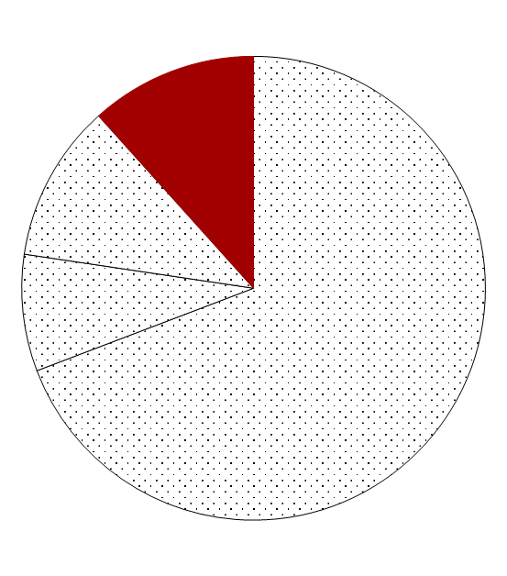
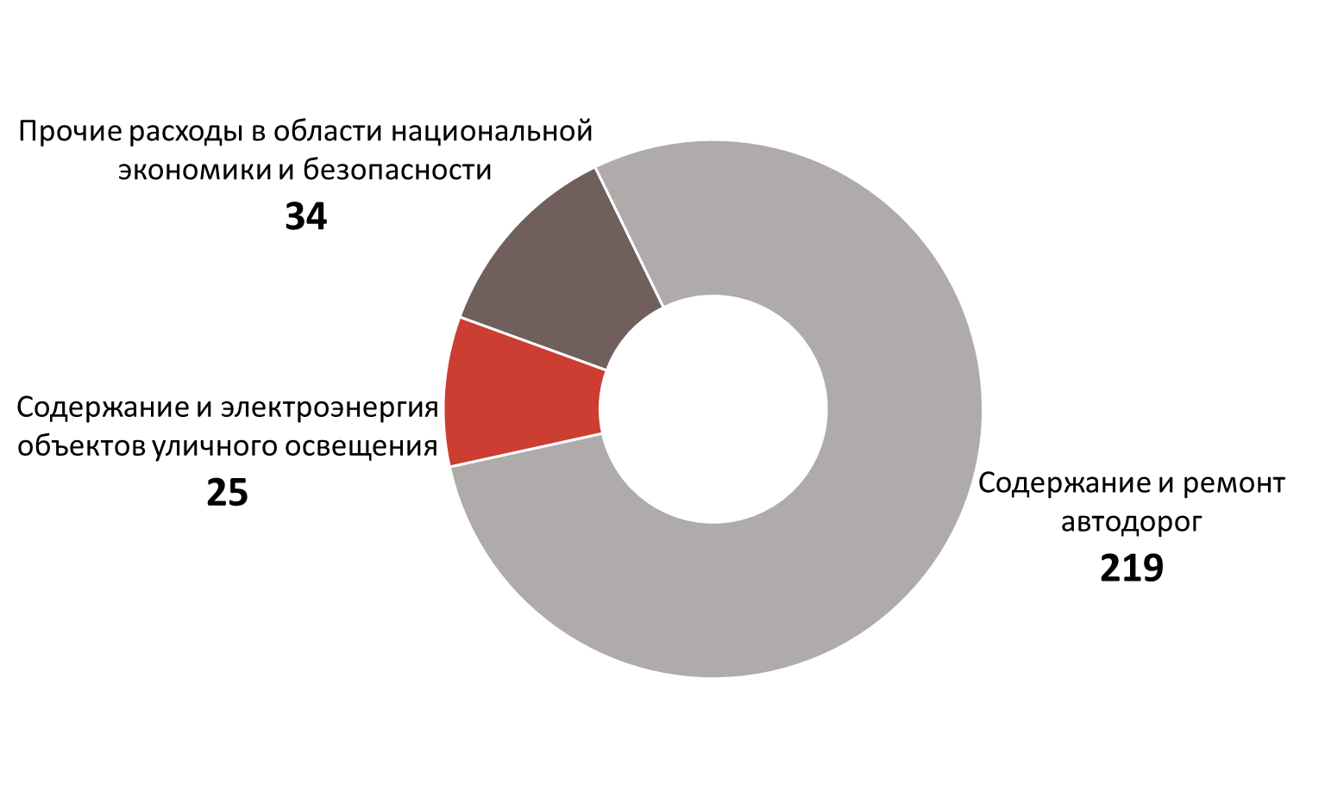
Национальная экономика, безопасность, правопорядок
11%
млн руб.
278
млн руб.
млн руб.
млн руб.

Slide 17
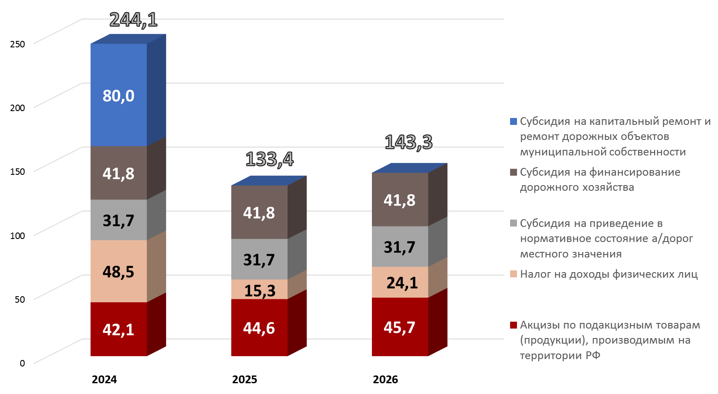
Муниципальный дорожный фонд в 2024-2026 гг., млн руб.

Slide 18
Муниципальный дорожный фонд в 2024-2026 гг.
Ремонт автодорог
-Капитальный ремонт автомобильной дороги ул. Свободы Капитальный ремонт автомобильной дороги улица Озерная (участок от ул. Ростовская до ул. Комсомольская)
- Капитальный ремонт автомобильной дороги улица Трудовая (участок от ул. Свободы до пер. Лесной)
- Капитальный ремонт ул.Плещеевская
Капитальный ремонт пер.Призывной (решение суда) Капитальный ремонт автомобильной дороги ул. Кооперативная Капитальный ремонт автомобильной дороги ул. Маяковского
- Капитальный ремонт автомобильной дороги ул. Валовое кольцо ( ПК0+05-ПК11+00)
- Капитальный ремонт ул. Пушкина
- Капитальный ремонт автодороги ул.Первомайская (участок от ул.Плещеевская до ул. Кузнецова)
Содержание автодорог
Содержание автомобильных дорог карты, ямы, разметка, установка и замена дорожных знаков
Устройство светофоров: - Пер. Федоровский вблизи д.13 (МОУ СШ № 2) - Ул. Менделеева вблизи д.1а (Троицкий поворот) - Ул. Магистральная вблизи д.43 (Школа-интернат № 3)
Разработка КСОДД, паспортизация
Разработка ПСД
Ремонт подъездных путей к объектам социальной сферы
- Капитальный ремонт дорожного проезда (от д. 5 по ул. Ямская до д. 117 по ул. Московская) МДОУ д/с Колосок
- Капитальный ремонт мкр. Чкаловский (проезд от ул. Московской к МОУ «СШ № 2)
- Капитальный ремонт подъездной дороги от ул. Строителей в районе д. 36 (МОУ «СШ № 4)
Электроэнергия уличного освещения
Содержание и ремонт объектов уличного освещения

Slide 19
Национальные и региональные проекты
Национальные проекты 40 млн руб.
Региональные проекты 34,3 млн руб.
Образование («Патриотическое воспитание граждан») | 5,6
Жилье и городская среда («Формирование комфортной городской среды») | 14,7
Экология («Оздоровление Волги») | 19,7
Наши дворы
Яркое лето | 0,9
Асфальтирование территорий социальных объектов | 35,9
Решаем вместе (школьное инициативное бюджетирование и поддержка местных инициатив) | 1,2

Slide 20
Национальные проекты
Образование
Обеспечение деятельности советников директора по воспитанию и взаимодействию с детскими общественными объединениями в общеобразовательных организациях
Экология
Строительство очистных сооружений и канализации
в с. Нагорье
Жилье и городская среда
Благоустройство общественной территории
около ЗАГСа
(ул. Кооперативная)
Переселение граждан из ветхого и аварийного жилья

Slide 21
Региональные проекты
Яркое лето
Культурно-массовые мероприятия, направленные на улучшение социального самочувствия жителей городского округа
Наши дворы
Пос. Рязанцево:
ул Николаева, д. 1, 3, 5
Б. Брембола
ул. Строителей д. 6, 7, 8, 9, 10
Асфальтирование территорий социальных объектов
Капитальный ремонт дорожного проезда (от д. 5 по ул. Ямская до д. 117 по ул. Московская)
МДОУ д/с Колосок
Капитальный ремонт мкр. Чкаловский (проезд от ул. Московской к МОУ «СШ № 2)
Капитальный ремонт подъездной дороги от
ул. Строителей в районе д. 36
(МОУ «СШ № 4)
РЕШАЕМ ВМЕСТЕ
Школьное инициативное бюджетирование
2. Поддержка местных инициатив

Slide 22
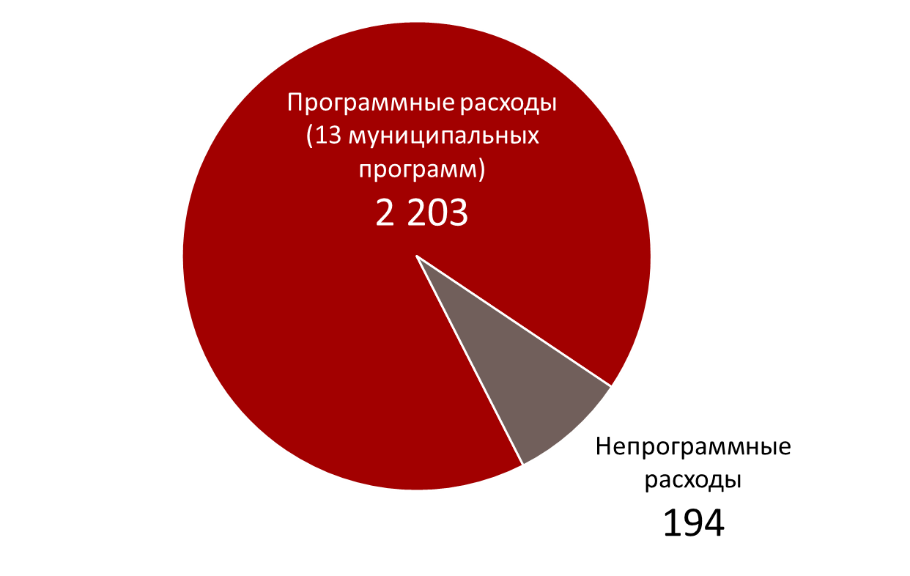
Структура расходов бюджета на 2024 год
1."Развитие образования и молодежная политика городского округа город Переславль-Залесский Ярославской области" – 1 275,3 млн руб.
2. " Социальная поддержка населения городского округа город Переславль-Залесский Ярославской области" – 181,3 млн руб.
3. "Обеспечение доступным и комфортным жильем населения городского округа город Переславль-Залесский Ярославской области" – 4,5 млн руб.
4. "Обеспечение общественного порядка и противодействие преступности на территории городского округа город Переславль-Залесский Ярославской области" – 6,4 млн руб.
5. "Развитие физической культуры, культуры и туризма в городском округе город Переславль-Залесский Ярославской области" – 158,4 млн руб.
6. "Обеспечение качественными коммунальными услугами населения городского округа город Переславль-Залесский Ярославской области" – 68,9 млн руб.
7. "Развитие дорожного хозяйства в городском округе город Переславль-Залесский Ярославской области" – 271,9 млн руб.
8. "Развитие сельского хозяйства городского округа город Переславль-Залесский Ярославской области" – 4,5 млн руб.
9. "Энергоэффективность в городском округе город Переславль-Залесский Ярославской области" – 4,2 млн руб.
10. "Охрана окружающей среды в городском округе город Переславль-Залесский Ярославской области" – 40,4 млн руб.
11. "Защита населения на территории городского округа город Переславль-Залесский Ярославской области от чрезвычайных ситуаций и обеспечение пожарной безопасности" – 30,3 млн руб.
12. "Обеспечение функционирования и развития муниципальной службы в городском округе город Переславль-Залесский Ярославской области" – 139,6 млн руб.
13. "Формирование современной городской среды на территории городского округа город Переславль-Залесский Ярославской области" – 16,9 млн руб.
2 397
млн руб.
млн руб.
91,9 %
8,1 %
млн руб.

Slide 23
Основные параметры бюджета 2024-2026 годов, млн руб.
 | 2024 год | 2025 год | 2026 год
ДОХОДЫ, в том числе | 2 397 | 2 025 | 2 162
налоговые и неналоговые доходы | 924 | 886 | 936
безвозмездные поступления | 1 473 | 1 139 | 1 226
РАСХОДЫ | 2 397 | 2 025 | 2 162
ДЕФИЦИТ | 0 | 0 | 0

Slide 24
Предлагаем принять проект решения «О бюджете городского округа город Переславль-Залесский Ярославской области на 2024 год и на плановый период 2025 и 2026 годов»

Slide 25
Спасибо за внимание!

